Slide 1
Berufliche Orientierung im Escape-Room Herzlich Willkommen
Jacqueline Schwarz und Michael Schwarz

Slide 2
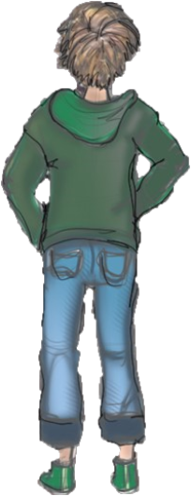
Frage 1
Antwort 1 Antwort 2 Antwort 3

